Slide 1
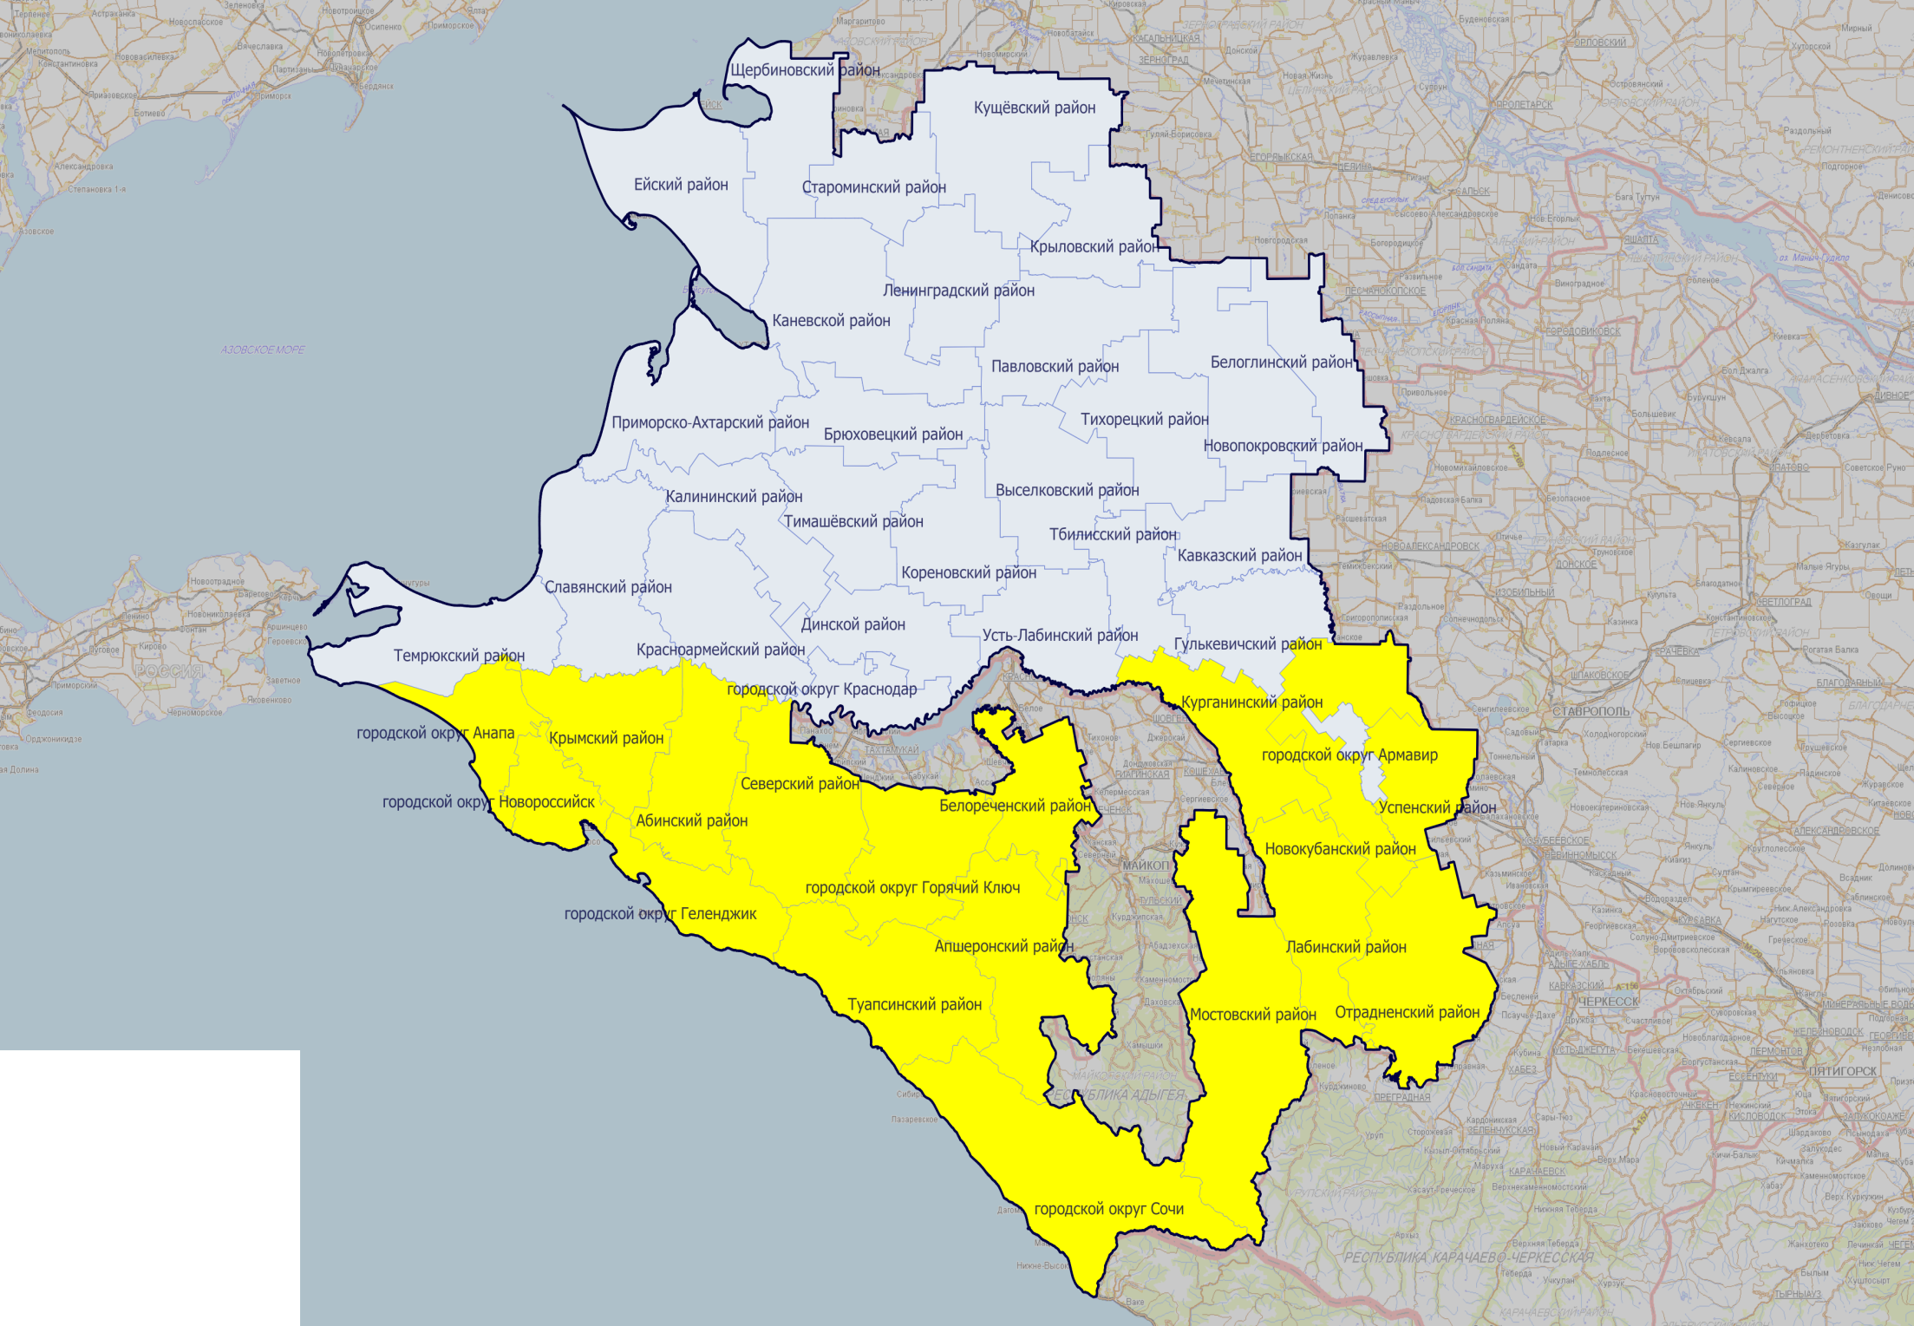
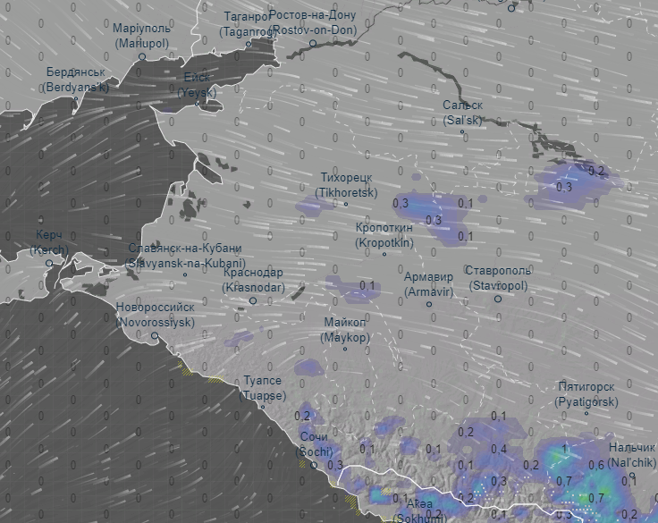
ПРОГНОЗ РАЗВИТИЯ ЭКЗОГЕННЫХ ГЕОЛОГИЧЕСКИХ ПРОЦЕССОВ НА ТЕРРИТОРИИ КРАСНОДАРСКОГО КРАЯ
(по информации Министерства природных ресурсов и экологии Российской Федерации - ФГБУ «Гидроспецгеология»)
В угрожаемой зоне:
Населенных пунктов, шт. | 60
Зданий, шт. | 664
Населения, чел. | 9610
Прогноз выпадения осадков
Средняя активность оползневого процесса прогнозируется на Сочинском полигоне в полосе низкогорий-среднегорий Кавказа и в области высокогорья Кавказа: - Краснополянский (г. Сочи, долина реки Мзымта, от п. Монастырь до п. Эсто-Садок); - Кепшинский (г. Сочи, долина реки Кепша, правого притока р. Мзымта); - Барановский I (участок свалки в районе с. Барановка); - Барановский II (площадь застройки с. Барановка); - Сергей Поле (площадь застройки с. Сергей-Поле);
- Казачий Брод (площадь застройки с. Казачий Брод); - Нижне-Высокое (площадь застройки с. Нижне-Высокое); - Дагомысский (участок магистрального водовода в районе п. Грузинская Мамайка); - Ахштырский (участок а/д с. Веселое-с. Ермоловка в районе с. Ахштырь).
Азовское море
Средняя степень активности оползневого процесса прогнозируется в области аллювиальных равнин Предкавказья, вдоль уступов высоких террас рек Кубань, Уруп, Лаба, Пшеха: ст. Кавказская, с. Успенское, г. Апшеронск; в полосе северных низкогорий-среднегорий Кавказа: п.н. Хадыженский и Нефтегорский, Горячеключевской и Кутаис.
Ростовская
область
Республика
Крым
Ставропольский
край
Республика
Адыгея
Низкая активность оползневых процессов прогнозируется в полосе южных низкогорий-среднегорий Большого Кавказа
(к западу от п. Джубга до г. Анапа)
Условные обозначения
На территории края в целом ожидается средняя и низкая активность экзогенных геологических процессов
Республика
Карачаево-Черкесская
Муниципальные образования, подверженные риску экзогенных
геологических процессов
Чёрное море
Лабинский
Пункты наблюдений экзогенных
геологических процессов
Черное море
Республика
Абхазия

Slide 2
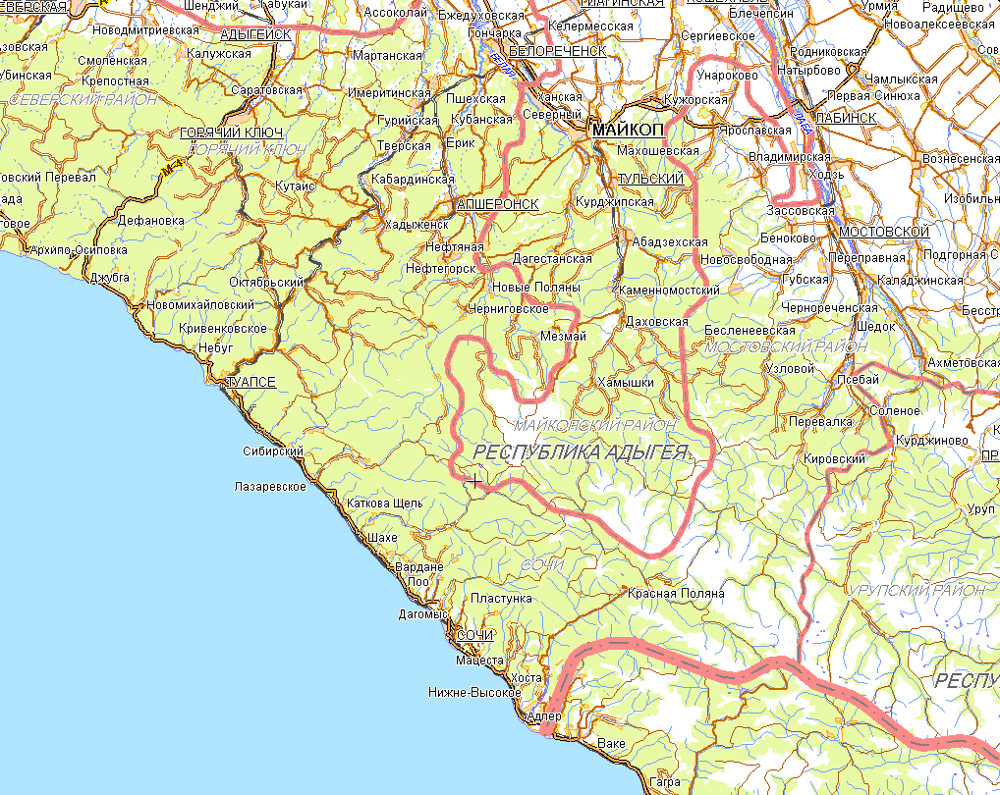
ИНФОРМАЦИОННЫЕ МАТЕРИАЛЫ ПО УЧАСТКАМ СЕВЕРО-КАВКАЗСКОЙ ЖЕЛЕЗНОЙ ДОРОГИ, ПОДВЕРЖЕННЫМ ЭКЗОГЕННЫМ ПРОЦЕССАМ
(с использованием информационных ресурсов АИУС РСЧС, сайта АО РЖД)
Существует вероятность возникновения происшествий, связанных с повреждением опор ЛЭП, газо-, водо-, нефтепроводов; перекрытием автомобильных и железных дорог; разрушением мостовых переходов; повреждением объектов инфраструктуры и жизнеобеспечения населения.
Источник происшествий – обвально-осыпные процессы,
сход оползней, просадка грунта.
Участки железных дорог, подверженные экзогенным процессам
№ п/п | Наименование населённых пунктов | Частота формирования | Период формирования
1. | п. Гуамка - п. Мезмай (узкоколейка) | 1 раз в 5-10 лет | апрель-сентябрь
2. | г. Апшеронск - п. Отдалённый (Шпалорез) | 1 раз в 10-15 лет | апрель-сентябрь
3. | г. Горячий Ключ - г. Туапсе - г. Адлер | 1 раз в 10-15 лет | март-октябрь
4. | Скоростная ж/д г. Адлер - п. Красная Поляна - п. Эстосадок | 1 раз в 2-5 лет | март-декабрь
1851 км - 100 м
1852 км - 27 м
1878 км - 50 м
1863 км - 150 м
1881 км – 34 м
1871 км - 46 м
Туапсе
1883 км – 43 м
1908 км – 1400 м
Красная Поляна
Чёрное море
Сочи
Кепша
Условные обозначения
1995 км – 100 м
- населенные пункты
1994 км – 450 м
В угрожаемую зону попадают:
Населенных пунктов | 21
Количество жилых домов | 76
Количество населения, чел. | 248
- оползнеопасные участки
Сочи
- название населенного пункта

Slide 3
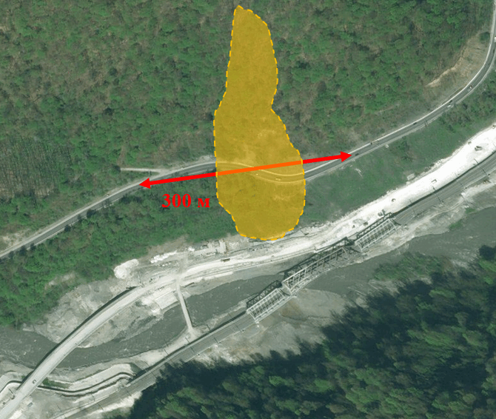
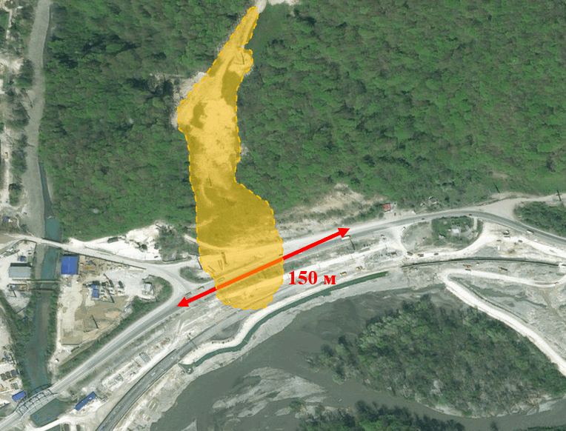
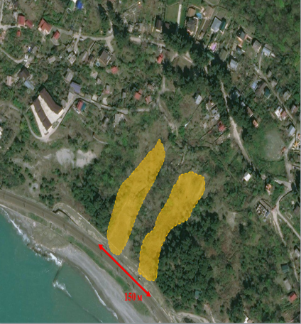
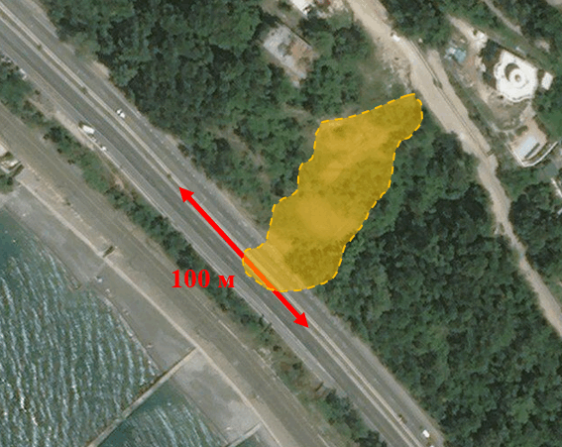
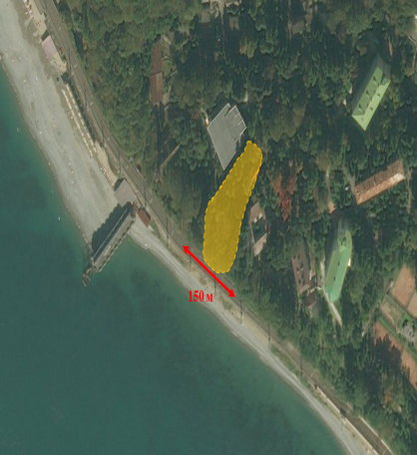
ИНФОРМАЦИОННЫЕ МАТЕРИАЛЫ ПО ОПАСНЫМ ЭКЗОГЕННЫМ ГЕОЛОГИЧЕСКИМ ПРОЦЕССАМ
ВБЛИЗИ АВТОМОБИЛЬНЫХ ДОРОГ НА ТЕРРИТОРИИ КРАСНОДАРСКОГО КРАЯ
(с использованием информационных ресурсов АИУС РСЧС и расчетной задачи)
Навагинская
Участки железных дорог, подверженные экзогенным процессам
№ п/п | Наименование населённых пунктов | Частота формирования | Период формирования
1. | п. Гуамка - п. Мезмай | 1 раз в 5-10 лет | апрель-сентябрь
2. | г. Апшеронск - п. Отдалённый (Шпалорез) | 1 раз в 10-15 лет | апрель-сентябрь
3. | п. Шедок - п. Псебай - кордон «Черноречье» | 1 раз в 15-20 лет | апрель-сентябрь
4. | с. Черниговское - научный полигон «Биосфера» | 1 раз в 5-10 лет | апрель-сентябрь
5. | г. Новороссийск - г. Туапсе - г. Адлер | 1 раз в 10-15 лет | март-октябрь
6. | г. Горячий Ключ - п. Джубга | 1 раз в 10-15 лет | март-октябрь
7. | г. Хадыженск - перевал Гойтхский - г. Туапсе | 1 раз в 10-15 лет | март-октябрь
8 | п. Головинка - п. СолохАул - п. Бабук-Аул | 1 раз в 5-10 лет | апрель-декабрь
9. | г. Адлер - п. Кепша - п. Красная Поляна - п. Эстосадок - комплекс «Лаура» | 1 раз в 2-5 лет | март-декабрь
10 | п. Эстосадок - устье р. Пслух (левобережье р. Мзымта) | ежегодно, несколько раз в год | март-декабрь
1
2
3
Туапсе
5
А-147-62 км
Результаты расчетов
Проезжая часть имеет две полосы движения, таким образом, в случае образования затора и полного прекращения движения на автодорогах А-147, А-149, в течение 1 часа в автомобильном заторе при интенсивном движении может оказаться до 1348 автомобилей. Учитывая среднюю длину автомобиля любой категории (берём 9 метров) длина затора составит до 12 132 метров (12 км).
4
1
2
А-147-170 км
Сочи
А-149-31 км
Условные обозначения
4
А-149-0 км
участки схода селя
(ФДА Росавтодор)
А-147-201 км
- населенные пункты
3
5
- оползнеопасные участки
Сочи
- название населенного пункта

